Slide 1
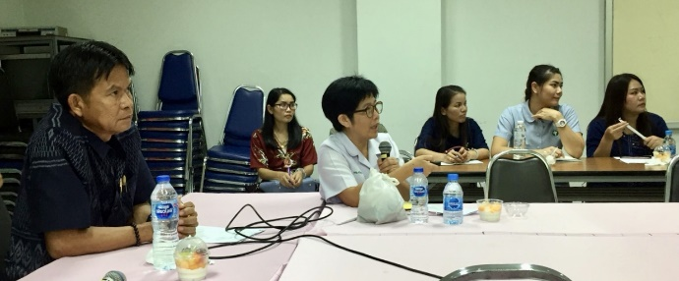
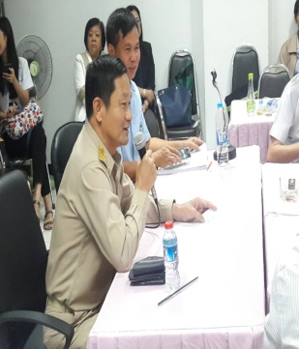
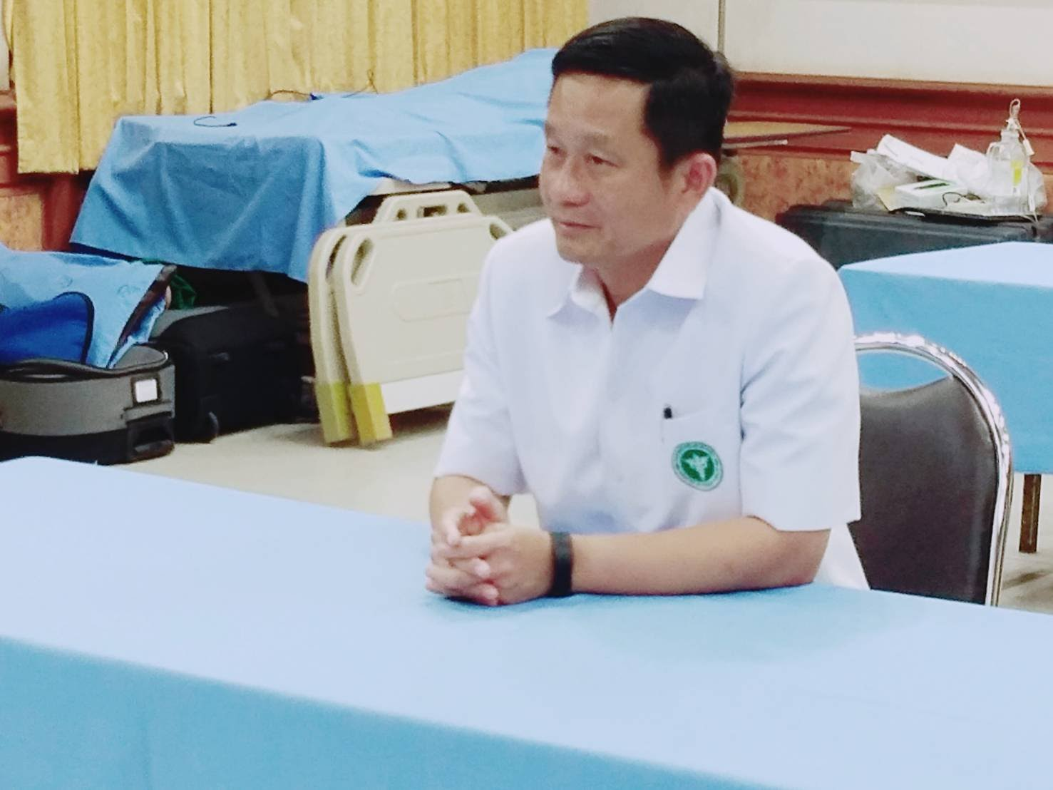
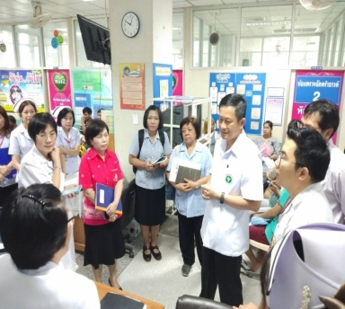
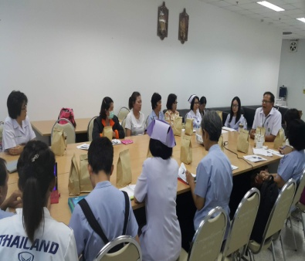
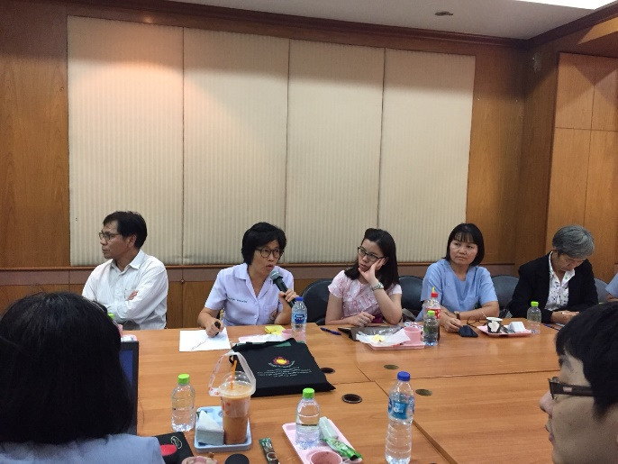
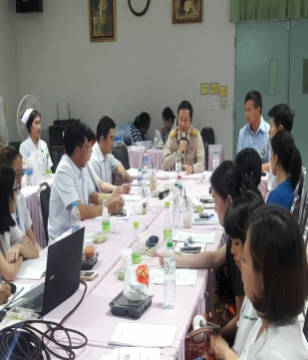
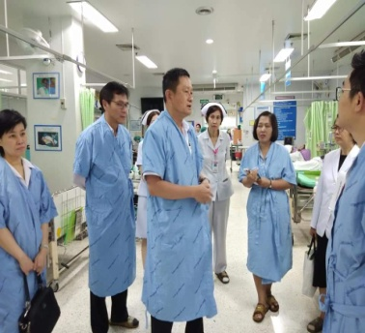
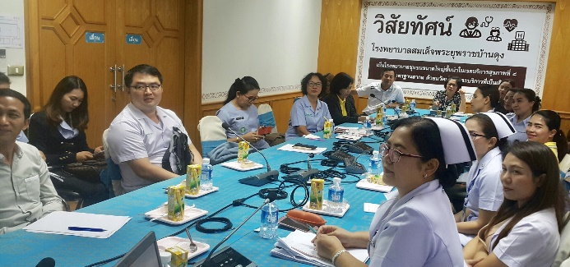
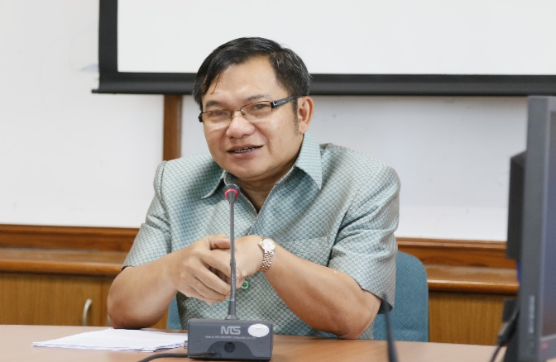
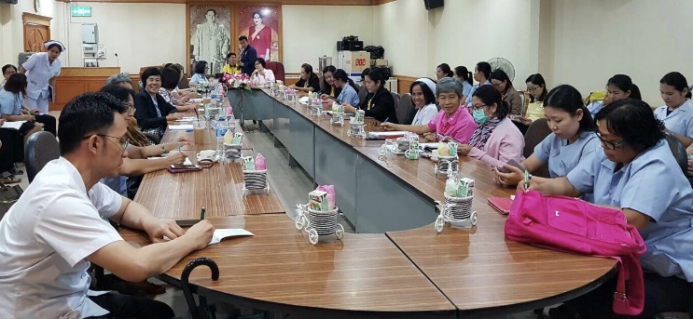
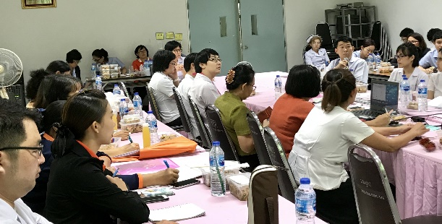
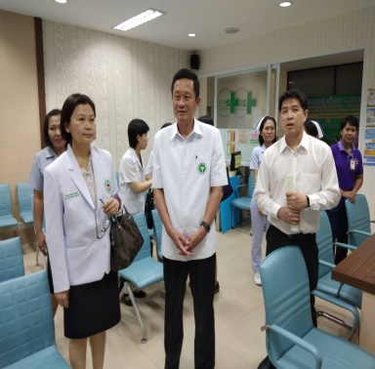
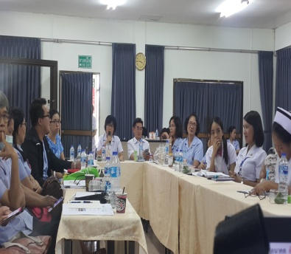
MCH Board
คณะกรรมการอนามัยแม่และเด็กจังหวัดอุดรธานี

Slide 2

เครือข่ายบริการสุขภาพอนามัยแม่และเด็กจังหวัดอุดรธานี
129 kms.,
1 ช.ม. 53 นาที
F2
อ.นายูง
เลย
N
F2
อ.สร้างคอม
อ.น้ำโสม
F2
1 ชม 30 นาที.
M2
1 ชม.
M2
M2
อ.บ้านดุง
110 kms.,
1 ช.ม. 30 นาที
อ.บ้านผือ
อ.เพ็ญ
1 ชม 8นาที.
F2
อ.ทุ่งฝน
อ.พิบูลย์รักษ์
- A 1 แห่ง (รพ.อุดรธานี)
- M1 1 แห่ง (รพ.กุมภวาปี)
- M2 4 แห่ง (รพ.บ้านผือ
หนองหาน บ้านดุง เพ็ญ)
F2 12 แห่ง
- F3 3 แห่ง รวม 21 แห่ง
- ศูนย์สุขภาพชุมชนเมือง 3 แห่ง
- รพ.สต. 210 แห่ง
F2
F2
A
อ.กุดจับ
A
100 kms.,
1 ช.ม. 23 นาที
M1
อ.หนองหาน
อ.เมืองอุดรธานี
M2
M2
อ.หนองวัวซอ
อ.ประจักษ์ศิลปาคม
F2
F3
อ.ไชยวาน
F2
อ.หนองแสง
F3
F2
อ.กุมภวาปี
อ.กู่แก้ว
F2
M1
อ.วังสามหมอ
F3
F3
อ.ศรีธาตุ
F2
อ.โนนสะอาด
F2
F2
Notes:
อาณาเขตติดต่อกับจังหวัดต่างๆ 6 จังหวัด ดังนี้
ทิศเหนือ : ติดต่อกับจังหวัดหนองคาย
ทิศตะวันออก : ติดต่อกับจังหวัดสกลนคร
ทิศใต้ : ติดต่อกับจังหวัดขอนแก่น และจังหวัดกาฬสินธุ์
ทิศตะวันตก : ติดต่อกับจังหวัดหนองบัวล าภู และจังหวัดเลย

Slide 3
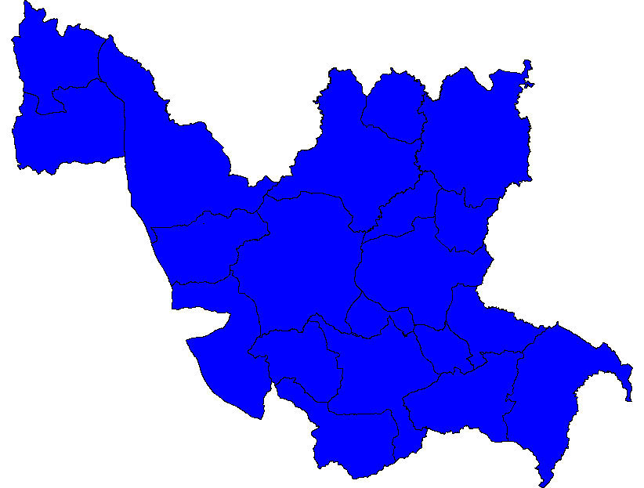




การจัดบริการดูแลมารดาและทารก
จังหวัดอุดรธานี
สูติแพทย์ 2
กุมารแพทย์ 1
สูติแพทย์ 1
กุมารแพทย์ 2
สูติแพทย์ 2
กุมารแพทย์ 1
สูติแพทย์ 2
กุมารแพทย์ 1
รพ.เพ็ญ
รพ.บ้านดุง
รพ.บ้านผือ
สูติแพทย์ 3
กุมารแพทย์ 2
*สูตินรีแพทย์ทั่วไป 6 คน
*onco gynecologist 3 คน
*maternal fetal medicine 1คน
*reproductive medicine 1 คน
*urogynecologist 0 คน
รพ.หนองหาน
รพศ.อุดรธานี
รพ.กุมภวาปี
*กุมารแพทย์ทั่วไป 9 คน
*Neonatologist 1 คน
*Endocrinologist 1 คน
*Hemato Oncogist 1 คน
*Pulmonologist 1 คน
*Neurologist 1 คน
*อายุรแพทย์ *ศัลยแพทย์
*ออร์โธปิดิกส์ *รังสีแพทย์
*แพทย์เวชศาสตร์ฉุกเฉิน *วิสัญญีแพทย์
*แพทย์แผนไทย*ทันตแพทย์
*เภสัช ห้องตรวจวินิจฉัย
*พยาบาล นักวิชาการ
สูติแพทย์ออกดูแล High risk pregnancy ที่รพช.ลูกข่ายเดือนละ 1 ครั้ง

Slide 4
สาเหตุการตายมารดา 8 ปี (2552 – 2560)
จำนวน/สาเหตุ | ราย | ร้อยละ
ทั้งหมด | 33
ทางตรง | 19 | 57.58
ทางอ้อม | 14 | 42.42
สาเหตุทางตรง | สาเหตุทางอ้อม
1.PPH | 1.Heart disease
2.PIH | 2.SLE
3.Eclampsia | 3.CA Ovary

Slide 5
จำนวนและสาเหตุมารดาตาย จังหวัดอุดรธานี
ปีงบประมาณ 2555-2561
ปี2555 | ปี2556 | ปี2557 | ปี2558 | ปี2559 | ปี2560
จำนวน 5 ราย | จำนวน 5 ราย | จำนวน 4 ราย | จำนวน3 ราย | จำนวน2ราย | จำนวน5ราย
1.PPH (uterine rupture) | 1.CHF | 1. CA ovary stage3 (Refจากรพ.หนองบัวลำภู) | 1.Severe PIH with HELLP | VSD,CHF | 1.คลอดทารกแฝดที่บ้าน -ปกปิดตั้งครรภ์
2.Post term , Embolism | 2.severe PIH with Bart's hydrop | 2.Sudden death,VSD , Eisenmenger’s complex | 2.PPH | PDA with severe pulmonary hypertension | 2.severe PIH
3.Sepsis | 3.PPH | 3.Abruptio placenta with PPH | 3.Eclampsia |  | 3.Severe PPH ,DIC,internal
4.Amniotic Fluid Embolism with MF with CHF | 4.CHF | 4.Trombotic embolism |  |  | 4. Eclampsia ชักที่บ้าน ไม่รู้สติ
5.PPH | 5.CA ovary stage3 (Ref จาก รพ.สกลนคร) |  |  |  | 5. Embolism underlying SLE
เข็มมุ่งปี 58
ไม่มีแม่ตายจาก PPH
แหล่งข้อมูล รายงาน ก1 - ก2

Slide 6
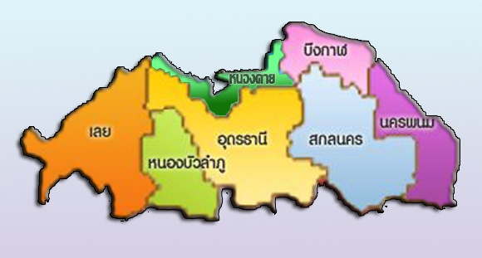
เปรียบเทียบจำนวนการตายมารดาในช่วงเวลาเดียวกัน ของปีงบประมาณ
ปี58= 0 ราย
ปี59= 1 ราย
ปี60= 0 ราย
ปี61= 2 ราย
ภาพรวมเขต 8 ปี 61 = 8 ราย
ปี58= 0 ราย
ปี59= 0 ราย
ปี60= 0 ราย
ปี61= 1 ราย
1
ปี58= 0 ราย
ปี59= 1 ราย
ปี60= 1 ราย
ปี61= 0 ราย
2
2
3
ปี58= 1 ราย
ปี59= 1 ราย
ปี60= 0 ราย
ปี61= 2 ราย
ปี58= 3ราย
ปี59= 2ราย
ปี60= 5ราย
ปี61= 0ราย
ปี58= 4ราย
ปี59= 2ราย
ปี60= 3ราย
ปี61= 3ราย
ปี58= 0 ราย
ปี59= 0 ราย
ปี60= 0 ราย
ปี61= 0 ราย

Slide 7
เส้นทางระบบพัฒนางาน MCH จังหวัดอุดรธานี
ตั้งแต่ ปี 2557 (2014)
เส้นทางบุญ

Slide 8





ประกาศนโยบายลูกเกิดรอดแม่ปลอดภัย พัฒนาการสมวัย เด็กไทอุดรสมองดี
วันที่ 18 ธันวาคม 2556
ฝากครรภ์คุณภาพ
ห้องคลอดคุณภาพ
คลินิกสุขภาพเด็กดี
ศูนย์เด็กเล็กคุณภาพ
1.ฝากครรภ์ทุกที่ฟรีทุกสิทธิ์
2.หญิงตั้งครรภ์ฝากครรภ์ก่อน
12 สัปดาห์
3.หญิงตั้งครรภ์พบแพทย์อย่าง
น้อย 1 ครั้ง
4.หญิงตั้งครรภ์เสี่ยงสูง พบสูติ
แพทย์ 1 ครั้งก่อนคลอด
5.หญิงตั้งครรภ์ได้รับการ
อัลตร้าซาวน์อย่างน้อย 1ครั้ง
ภายในอายุครรภ์ 16-20
สัปดาห์และครั้งที่ 2 ตามข้อ
บ่งชี้
6.หญิงตั้งครรภ์เสี่ยงสูงให้ฝาก
ครรภ์ที่รพช. รพศ. เท่านั้น
7.หญิงตั้งครรภ์เสี่ยงสูงมากให้
ฝากครรภ์ที่ รพศ. เท่านั้น
8.มีระบบส่งต่อหญิงตั้งครรภ์
เสี่ยงสูงที่มีคุณภาพ
1.โรงพยาบาลทุกแห่งมีการ
จัดบริการห้องคลอดได้ตรง
ตามมาตรฐาน
2.มีระบบการดูแลภาวะเสี่ยงของ
มารดาและทารกทุกระยะการ
คลอด
3.รพ.แม่โซน (M1 M2)ทุกแห่ง
พร้อมให้บริการผ่าตัดคลอดได้
4.มีระบบการตามแพทย์เวรและ
ผู้บริหาร ตามลำดับการสั่งการ
5.มีการบริการ 1669 กรณี
รับ-ส่งต่อมารดาคลอดและ
ทารกภาวะวิกฤติฉุกเฉิน
6.มีระบบการส่งต่อ Fast tract
มารดาและทารกที่มีคุณภาพ
7.มีการทบทวนกิจกรรมคุณภาพ
ด้านแม่และเด็กและทารกทุก
2 เดือน
8.มีระบบการดูแลเด็กแรกเกิดที่มี
Birth Asphyxia Apgar 0-3
และ 4-7ที่มีคุณภาพ
1.จัดระบบบริการคลินิก
สุขภาพเด็กดีที่มี
มาตรฐาน
2.ส่งเสริมการเฝ้าระวัง
ภาวะสุขภาพเด็กแรก
เกิด-5ปี
3.ส่งเสริมกิจกรรม
2ก 2ล (กิน กอด เล่น
เล่า) เพื่อเด็กไทอุดรมี
IQ EQ ที่ดี
4.ประเมินพัฒนาการโดย
ใช้แบบอนามัย55/TDSI
หากพบความผิดปกติส่ง
ต่อตามมาตรฐาน
ศูนย์เด็กเล็กทุกสังกัดผ่าน
เกณฑ์มาตรฐานศูนย์เด็ก
เล็กคุณภาพ 6 มาตรฐาน
ด้านการเจริญเติบโตของร่างกายด้วยการจัดอาหารมื้อหลัก
ด้านพัฒนาการและการเรียนรู้ตามช่วงวัย
ด้านการจัดสภาพแวดล้อมภายในและภายนอก สะอาด ปลอดภัย
ด้านการป้องกันและควบคุมโรค
ด้านบุคลากรมีสุขภาพร่างกาย จิตใจที่ดี มีความรู้การดูแลเด็ก
ด้านการมีส่วนร่วมของผู้ปกครอง ชุมชน ท้องถิ่น

Slide 9
Udon Thani Model classifying pregnancy 2014
ประเภท | very Low Risk | Low Risk | High Risk | Very High Risk
สถานที่ ANC | รพ.สต./PCU รพ. | รพช. | รพช.แม่โซน | รพศ.
 | -ANCโดย พยาบาล/ จนท.รพ.สต. -ระบบนัด 5 ครั้งคุณภาพ | -ANCโดย แพทย์ทั่วไป(GP) -ระบบนัดแบบ risk | ANCโดย สูติแพทย์ | ANCโดย สูติแพทย์ทุกครั้ง
ประเภทความเสี่ยง | -ไม่มีทุกข้อ -แพทย์พิจารณาreferกลับดูแลที่รพสต./PCU -ดูแลฝากครรภ์คุณภาพ5ครั้ง | -เคยคลอดเด็กนน.>4,000 กรัม -คัดกรองกลุ่มเสี่ยงเบาหวานGDM -มารดาสูงน้อยกว่า145ซม -อายุ 15-19 ปี -อายุ ≥35 ปี ณ EDC (no other risk) -ประวัติเสี่ยงทางสูติกรรม ในครรภ์ก่อน (คลอดก่อนกำหนด,ตกเลือด, คลอดติดไหล่) - Preg c⁻ Anemia | -ประวัติ Preterm/เคยคลอดเด็กนน.<2,500 กรัม -Preg c⁻ Medical disease -GDM วินิจฉัยแล้ว -Twins -อายุ < 15 ปี -อายุ ≥ 35 ปี ณ EDC (มีความเสี่ยงrisk) -มีก้อนในมดลูก -ติดยาเสพติด เหล้า,บุหรี่ -bleeding per vagina ไตรมาส 2,3 -Previous c/s -Preg c⁻ Hypertension -ทารกที่มีส่วนนำไม่ใช่ศรีษะอายุครรภ์เกิน 34 สัปดาห์ | -Rh negative -Preg c⁻ thyroid -Preg c⁻ Heart -Preg c⁻ Medical disease เช่น DM, severe eclampsia -Preg c⁻ thalassemia -จิตเวช
พบแพทย์+U/S | 2 ครั้ง ครั้งที่ 1 อายุครรภ์ ≤20 wks.+U/S ครั้งที่ 2 อายุครรภ์ 32 wks.±U/S | 2 ครั้ง ครั้งที่ 1 อายุครรภ์ ≤20 wks.+U/S ครั้งที่ 2 -อายุครรภ์ 32 wks.±U/S -อายุครรภ์หลัง36wks. ANC ที่ รพช. | ทุกครั้ง | ทุกครั้ง
พบสูติแพทย์ |  | 1 ครั้ง อายุครรภ์ 36-40 wks | ทุกครั้ง | ทุกครั้ง
สถานที่ คลอด | รพช.ระดับ M2 บ้านดุง ระดับ F2 หนองวัวซอ สร้างคอม โนนสะอาด ศรีธาตุ วังสามหมอ หนองแสง ไชยวาน ทุ่งฝน พิบูลย์รักษ์ น้ำโสม นายูง กุดจับ | รพช.ระดับ M2 บ้านดุง ระดับ F2 หนองวัวซอ สร้างคอม โนนสะอาด ศรีธาตุ วังสามหมอ หนองแสง ไชยวาน ทุ่งฝน พิบูลย์รักษ์ น้ำโสม นายูง กุดจับ หากมีปัญหา refer รพช.แม่โซน/รพศ. | รพช.แม่โซนระดับ M1 กุมภวาปี ระดับ M2 เพ็ญ หนองหาน บ้านผือ หากมีปัญหา refer รพศ. | รพศ. ระดับ A รพ.อุดรธานี

Slide 10

Flow chart Udonthani Model classifying pregnancy 2014
หญิงตั้งครรภ์
Very Low Risk
Low Risk
High Risk
Very High Risk
ANC รพช.
ANC รพช.แม่โซน
ANC รพ.สต.
ANC รพศ.
โดยสูติแพทย์
ทุกครั้ง
ANC โดย พยาบาล
ANC รพช.
โดยสูติแพทย์ทุกครั้ง
พบแพทย์ 2 ครั้ง
ครั้งที่ 1 GA≤20 wks.+U/S
ครั้งที่ 2 GA 32 wks.+U/S
พบแพทย์ 2 ครั้ง
ครั้งที่ 1 GA≤20 wks.+U/S
ครั้งที่ 2 GA 32 wks.+U/S
คลอด รพช.แม่โซน
มีปัญหาคลอด
Refer รพศ.
หากมีปัญหาผิดปกติ refer
พบสูติแพทย์
GA 36-40 wks.
คลอด รพช.
มีปัญหาคลอด refer
รพช.แม่โซน/รพศ.
คลอดรพช.

Slide 11
ANC ใกล้บ้าน ใกล้ใจ
บูรณาการกับ Udon Thani Unity MCH Network
โซน | อำเภอ | ทีมสูติแพทย์ผู้รับผิดชอบ
โซน1 | หนองวัวซอ | รพ.อุดรธานี
 | สร้างคอม | รพ.เพ็ญ
โซน2 | วังสามหมอ | รพ.กุมภวาปี
 | ศรีธาตุ
 | โนนสะอาด
 | ประจักษ์ศิลปาคม
 | หนองแสง | รพ.อุดรธานี
โซน3 | ไชยวาน | รพ..หนองหาน
 | ทุ่งฝน
 | กู่แก้ว
 | พิบูลย์รักษ์ | รพ.เพ็ญ
 | รพร.บ้านดุง | รพ.อุดรธานี
โซน4 | น้ำโสม | รพ.บ้านผือ
 | นายูง
 | กุดจับ | รพ.อุดรธานี

Slide 12
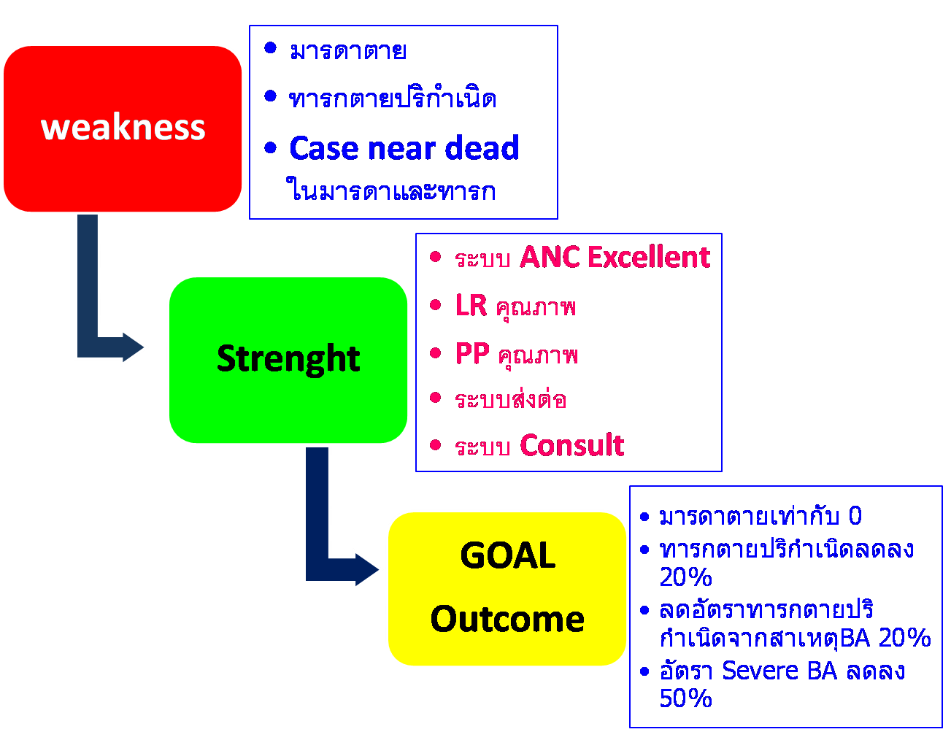
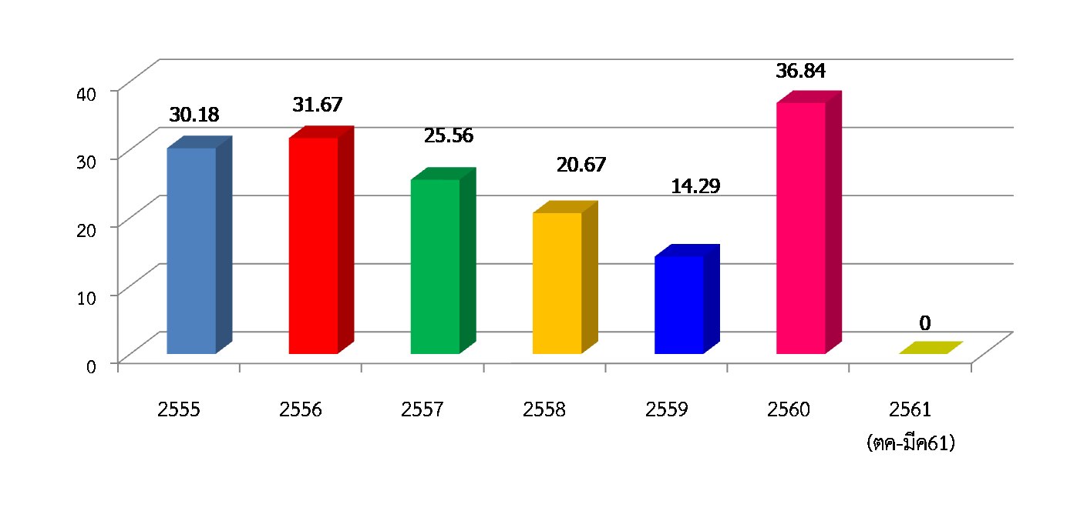
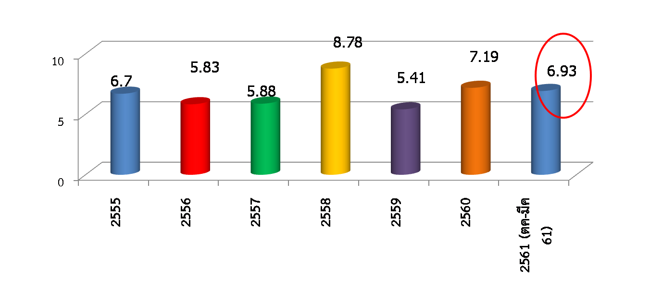
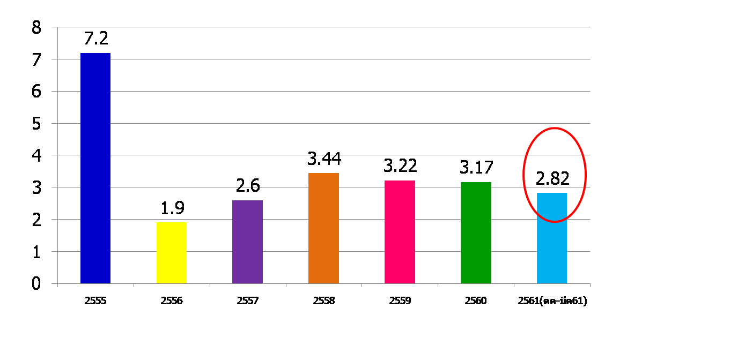
งานอนามัยแม่และเด็ก
MMR
PMR
Severe Birth Aphyxia

Slide 13
MCH Board
นายแพทย์สาธารณสุขจังหวัด
รพ.ศรีนครินทร์
ศูนย์อนามัยที่ 8 อุดรธานี กรมอนามัย
กลุ่มงานส่งเสริมสุขภาพ
สสจ.
โรงพยาบาลอุดรธานี (A)
รพ.ค่ายประจักษ์ศิลปาคม
รพท./รพช.
สสอ.
โซน 1
โซน 2
โซน 3
โซน 4
รพ.เพ็ญ F1(M2)
รพ.หนองวัวซอ F2
รพ.สร้างคอม F2
รพ.กุดจับ F2
รพ.หนองแสง F2
รพ.กุมภวาปี M1
รพ.วังสามหมอ F2
รพ.ศรีธาตุ F2
รพ.โนนสะอาด F2
รพ.ประจักษ์ฯ F3
รพ.หนองหาน M2
รพร.บ้านดุง F1(M2)
รพ.ไชยวาน F2
รพ.ทุ่งฝน F2
รพ.พิบูลย์รักษ์ F2
รพ.กู่แก้ว F3
รพ.บ้านผือ M2
รพ.น้ำโสม F1
รพ.นายูง F2
รพสต.

Slide 14
การปรับเปลี่ยนงาน แสดงถึงการเติบโตของคน ที่ชื่อว่า
“Udon model”
2014→ 2016→2018
ปัจจุบัน อายุย่างเข้าปีที่ 5
ครบรอบวันเกิด 18 ธันวาคม 2556
เพิ่งเข้าชั้นอนุบาล 2

Slide 15
เส้นทาง Udon Model
Brain storm
ปรับระบบการดูแลร่วมกัน
ทบทวน&ปรับระบบ
เน้นคัดกรอง 5 ประเด็น
Heart disease
Preterm
PIH
GDM
PPH
ประกาศนโยบายจังหวัด
ทบทวน&ปรับระบบ
ใช้ในเขตสุขภาพที่ 8
2014 2016 2018

Slide 16
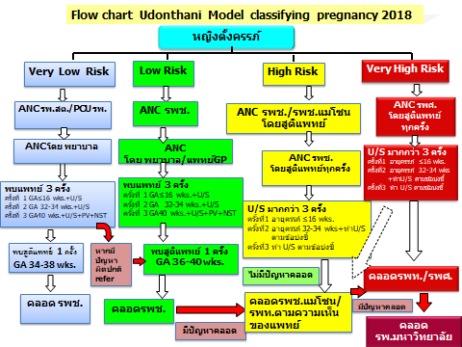
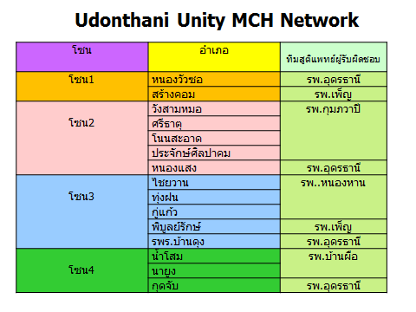
ระบบการดูแลหญิงตั้งครรภ์
จากการคัดกรอง classifying18ข้อWHO ร่วมกับแบบคัดกรองเพิ่มเติมดังนี้
Heart disease
Preterm
PIH
GDM
PPH
พบความเสี่ยงระดับ High risk ขึ้นไปส่งพบสูติแพทย์

Slide 17
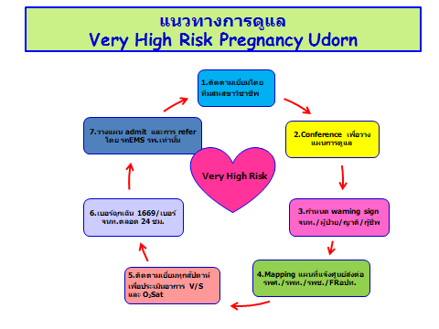
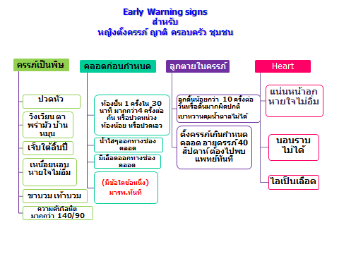

ระบบการดูแลและเฝ้าระวังในชุมชน
รพศ./รพท.คืนข้อมูลให้รพช./รพสต./ชุมชน
ดูแลขณะตั้งครรภ์พร้อมกำหนด warning signs
วางแผนการคลอดและส่งต่อกรณีฉุกเฉิน
พัฒนาระบบ FR EMS

Slide 18
แนวทางการดูแล
Very High Risk Pregnancy ตาม Udon model
Very High Risk
1.ติดตามเยี่ยมโดย
ทีมสหสขาวิชาชีพ
2.Conference เพื่อวางแผนการดูแล
3.กำหนด warning sign
จนท./ผู้ป่วยและญาติ
4.Mapping แผนทีบ้านผู้ป่วย/
แผนที่ศูนย์ส่งต่อ
5.รพ.สต.ติดตามเยี่ยมทุกสัปดาห์
เพื่อประเมินอาการ
6.เบอร์ฉุกเฉิน 1669/เบอร์ติดต่อจนท.ตลอด 24 ชม.
7.วางแผน admit

Slide 19
เข็มมุ่ง ปี 2561 จังหวัดอุดรธานี
ด้านมารดา
ด้านทารก
อัตรามารดาตาย = 0
ลดแม่ตายจากสาเหตุ
* PPH = 0
* Eclampsia = 0
ลดอัตราการคลอดก่อนกำหนดร้อยละ 20 จากฐานข้อมูลเดิม
ลดการตายจากสาเหตุ
* DFIU
* Preterm
ร้อยละ20 จากฐานข้อมูลเดิม
ลดการตายจากสาเหตุ
* Birth Asphyxia
ร้อยละ50 จากฐานข้อมูลเดิม
ลด Severe Birth asphyxia
ร้อยละ50 จากฐานข้อมูลเดิม

Slide 20


ผลงานการดำเนินงาน ปี 2561
ตค.60 – กค.61

Slide 21
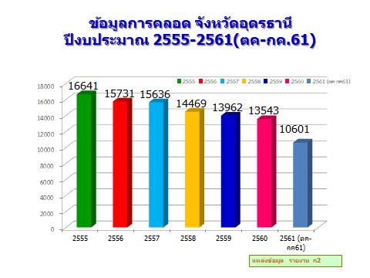
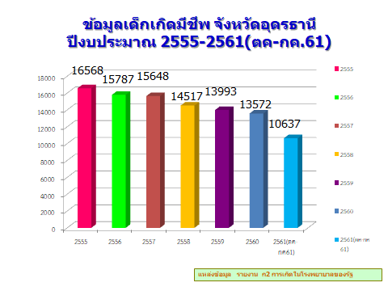

Slide 22
อัตรามารดาตาย
จังหวัดอุดรธานี ปีงบประมาณ 2555-2561(ตค-กค61)
เกณฑ์ชี้วัด 20:แสนการเกิดมีชีพ
แหล่งข้อมูล รายงาน ก1 - ก2

Slide 23
อัตราทารกตายปริกำเนิด จังหวัดอุดรธานี ปี 2555-2561
(ตค-กค.61)
เกณฑ์ชี้วัด 8 : 1000 การเกิดทั้งหมด
แหล่งข้อมูล รายงาน ก1 - ก2

Slide 24
สาเหตุการตายปริกำเนิด ปี 2555-2561(ตค-กค.61)
แหล่งข้อมูล รายงาน ก1 - ก2

Slide 25
ทารกตายปริกำเนิดจากสาเหตุ Birth Asphyxia
ลดอัตราทารกตายจาก BA 67.77%
แหล่งข้อมูล : รายงาน ก1 และรายงานตัวชี้วัดทารกแรกเกิด

Slide 26
อัตราการขาดออกซิเจนที่ 1 , 5 นาที & SBA ที่1นาที
จังหวัดอุดรธานี
ปี 2552-2561(ตค-กค61)
เกณฑ์ 25:1000 LB
แหล่งข้อมูล รายงาน ก2

Slide 27
อัตราการคลอดก่อนกำหนด
จังหวัดอุดรธานี ปีงบประมาณ 2555-2561(ตค-กค61)
เกณฑ์ชี้วัด ไม่เกิน ร้อยละ 10
ลดลง 10.57%
แหล่งข้อมูล รายงาน ก2

Slide 28
ร้อยละของทารกแรกเกิดน้ำหนักต่ำกว่า 2500 กรัม
จังหวัดอุดรธานี พ.ศ. 2555 – 2561(ตค-กค.61)
เกณฑ์ไม่เกินร้อยละ7
จากการวิเคราะห์ข้อมูล 50% จาก preterm
แหล่งข้อมูล รายงาน ก2

Slide 29
อัตรามารดาตกเลือดหลังคลอด จังหวัดอุดรธานี ปีงบประมาณ 2552-2561(ตค-กค61)
เกณฑ์ชี้วัด ไม่เกิน ร้อยละ 5
แหล่งข้อมูล รายงาน ก2

Slide 30
ร้อยละของหญิงตั้งครรภ์ได้รับการฝากครรภ์ครั้งแรก
เมื่ออายุครรภ์ ≤ 12 สัปดาห์
จังหวัดอุดรธานี ปีงบประมาณ 2557-2561(ตค-กค.61)
เกณฑ์ชี้วัด ไม่น้อยกว่าร้อยละ 60
แหล่งข้อมูล : รายงาน HDC

Slide 31
สัดส่วนการผ่าตัดคลอด
จังหวัดอุดรธานี ปีงบประมาณ 2555-2561 (ณ กค.61)
เกณฑ์ชี้วัด ไม่เกิน ร้อยละ 30
แหล่งข้อมูล รายงาน ก2

Slide 32
แผนงาน ปี 2562
(2559-2563)

Slide 33

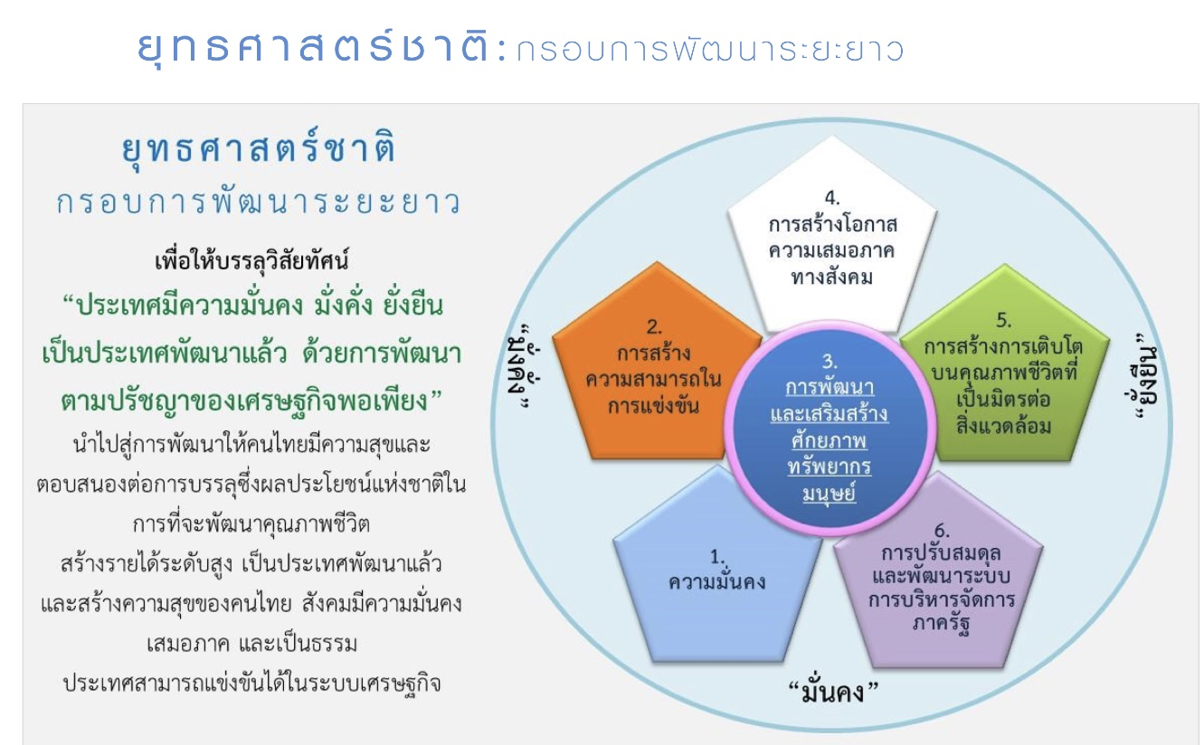

Slide 34
ภาพฝัน PNC UD MCH
(แผนยุทธฯชาติ20ปี)
One plan one goal
-อัตรามารดาเสียชีวิต = 0
-อัตราทารกเสียชีวิตภาพรวมลดลง 50% ทุกปี
-หญิงวัยเจริญพันธ์เข้ารับบริการปรึกษาก่อนตั้งครรภ์
-ประชาชนเข้าถึงข่าวสารความรู้ด้านมารดา ทารกและเด็กปฐมวัย
การทำงานแบบข้ามภารกิจ
Cross mission ร่วมกับ พชอ.
Resource sharing
ร่วมกับรพ.ค่ายฯ /เทศบาล /เอกชน
ยุทธศาสตร์
แบบบูรณาการ
Area based callboration (ABC)
-ภารกิจร่วม : Udon model 2018
-พื้นที่เป็นฐาน : แบ่งโซนการดูแล การทำงานร่วมกับเทศบาล
เอกชน
-ประชาชนเป็นศูนย์กลาง : ANC ใกล้บ้าน ใกล้ใจ
2559 2560 2561 2579

Slide 35
แผนยุทธศาสตร์ MCH จังหวัดอุดรธานี
วิสัยทัศน์ “เป็นเครือข่ายบริการสุขภาพอนามัยแม่และเด็กที่มีคุณภาพ ไร้รอยต่อ”
พันธกิจ
1.กำหนดนโยบาย ยุทธศาสตร์ เป้าหมาย และผลลัพธ์ด้านสุขภาพอนามัย
แม่และเด็ก กำหนดมาตรฐาน ประสานและบูรณาการ ทั้งเครือข่ายใน
จังหวัดอุดรธานี
2.นำนโยบายด้านอนามัยแม่และเด็กสู่การปฏิบัติ ติดตามกำกับ (Monitoring)
Coaching ประเมินผล (Evaluation) ตลอดจนกำกับดูแล (Regulate)
3.จัดบริการและพัฒนาระบบบริการสุขภาพในด้านอนามัยแม่และเด็กที่มี
คุณภาพและประสิทธิภาพ
4.สนับสนุนและพัฒนาระบบบริหารจัดการทรัพยากรด้านการแพทย์และ
สาธารณสุข
เป้าหมาย (Goal) : ลูกเกิดรอดแม่ปลอดภัยเด็กไทอุดร
สมองดีพัฒนาการสมวัย

Slide 36

ขอผลบุญ
ที่เกิดจากการคิดจะทำดี
ส่งผลให้ทุกท่านประสบความสำเร็จในการทำงานตลอดไป

